Slide 1
SOCIÁLNA INTERAKCIA
-
Sociálne vnímanie, poznávanie a sebapoznávanie.

Slide 2
SOCIÁLNA INTERAKCIA
Človek sa v priebehu svojho života stretáva s inými ľuďmi, je s nimi v neustálom sociálnom kontakte, t.j. v sociálnej interakcii.
Definovať stručne sociálnu interakciu nie je jednoduché, pretože tento pojem označuje zložitý komplex rôznych javov.

Slide 3
SOCIÁLNA INTERAKCIA
Sociálna interakcia →
Je akousi výmenou, ktorá prebehne medzi dvoma alebo viacerými osobami – výmenou, ktorá sa týka videnia seba a iných, komunikácie medzi osobami a činnosti, ktorá tu prebehne. Správanie jednej osoby je podnetom pre správanie druhej osoby.
Z hľadiska počtu zúčastnených osôb hovoríme o týchto druhoch interakcií:
Dynamická interakcia (jednotlivec – jednotlivec).
Interakcia medzi jednotlivcom a malou skupinou.
Interakcia medzi dvomi malými sociálnymi skupinami.
Z hľadiska obsahu hovoríme o rôznych druhoch interakcie:
→ interakcia pedagogická, manželská, erotická, rodinná, pracovná a pod.

Slide 4
Sociálna interakcia
Samotný proces interakcie pozostáva z troch zložiek, ktorými sú:
Sociálna percepcia,
Sociálna komunikácia,
Sociálne správanie.
Sociálne vnímanie, percepcia je prvým krokom procesu sociálnej interakcie, pretože to, aký obraz si o človeku vytvoríme silne ovplyvňuje našu komunikáciu a tiež naše správanie sa voči nemu.
→ Tieto tri kroky sociálnej interakcie sú úzko späté a v realite sa často prelínajú.

Slide 5


Slide 6
SOCIÁLNA PERCEPCIA – VNÍMANIE A POZNÁVANIE INÝCH ĽUDÍ
Percepcia - Pozorovanie, skúmanie a zisťovanie prítomnosti, polohy tvaru predmetu
zmyslovými orgánmi
- Vnímanie, ponímanie skutočnosti
Sociálna percepcia je procesom, v ktorom si každý z jeho účastníkov vytvára obraz toho druhého.
Sociálnu percepciu charakterizuje:
Je procesom, ktorý prebieha bleskovou rýchlosťou. Obraz o druhom človeku si utvárame okamžite, spontánne,
Obraz o druhom človeku vytváraný v sociálnej percepcii je veľmi trvácny. Je veľmi ťažké zmeniť obraz, ktorý si o nás iní vytvorili v prvom kontakte,
Obraz o druhom výrazne ovplyvňuje naše správanie sa k dotyčnému.

Slide 7
Sociálna percepcia – vnímanie a poznávanie iných ľudí
Pri vytváraní si obrazu druhého človeka využívame intuíciu, empatiu, hodnotenie správania, ale najčastejšie sa orientujeme podľa jeho vonkajších znakov:
● oblečenie a celkovú úpravu
● mimiku tváre
● gestikuláciu
● tzv. veľké neverbálne prejavy
● vonkajšie prejavy správania
Problém vytvárania si obrazu o druhom, spočíva v tom, že fakticky neexistuje priamy, jednoznačný vzťah medzi niektorým z vyššie uvedených znakov a určitou psychickou charakteristikou človeka.

Slide 8
PRESNOSŤ (OBJEKTIVITA) SOCIÁLNEJ PERCEPCIE
Presnosť (objektivita) sociálnej percepcie závisí od faktorov, ktoré sa týkajú oboch účastníkov v procese sociálnej interakcie – toho, kto posudzuje (subjekt vnímania) a toho, ktorý je posudzovaný (objekt vnímania).

Slide 9
A/ Faktory presnosti na strane posudzovateľa (toho, kto posudzuje → subjektu vnímania)
Presnosť sociálnej percepcie do značnej miery závisí od schopností, vlastností, skúseností.
Z tohto hľadiska je presnosť sociálnej percepcie ovplyvnená:
● aktuálnym fyzickým a psychickým stavom posudzovateľa
● mierou schopnosti intuície a empatie
● interpersonálnou príťažlivosťou
◌ telesnú príťažlivosť
◌ vzájomnú náklonnosť
◌ podobnosť a komplementaritu
◌ vnímanú omylnosť

Slide 10
Pri percepcii iných dopúšťame množstva chýb, ktoré môžu spôsobiť vytvorenie nepravdivého, skresleného obrazu druhého človeka:
● Haló efekt.
● Súkromné teórie osobnosti.
V súčasnosti je neoprávnene populárne vyvodzovanie vlastností človeka z jeho
fyziognomických znakov (vonkajšie viditeľné črty tváre a tela človeka) a reči tela.
● Stereotypy.
● Projekcia.
● Prenos.
● Efekt želania, priania.
● Chyby hodnotenia.
- Chybu prísnosti
- Chyby miernosti
- Chybu centrálnej tendencie
Uveďte príklady

Slide 11
B/ Faktory presnosti na strane posudzovaného (toho, ktorý je posudzovaný
→ subjektu vnímania)
K faktorom presnosti sociálnej percepcie na strane posudzovaného zaraďujeme:
● Autentickosť kontra účelovosť prejavov (správania).
● Presnosť sociálnej percepcie závisí tiež od množstva informácií, ktoré je
posudzovaný ochotný o sebe poskytnúť svojmu okoliu.

Slide 12
AKTIVITA
Okienko Johari

Slide 13
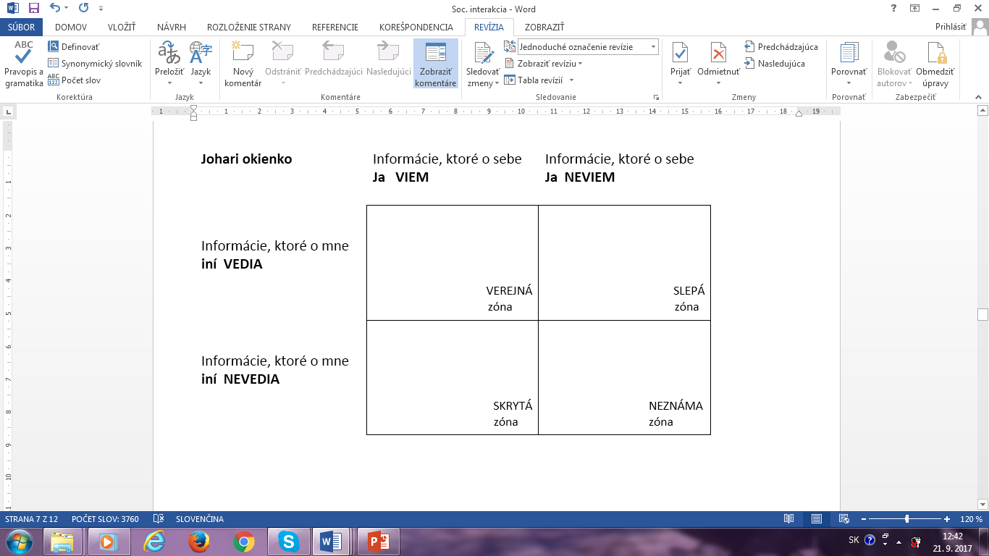
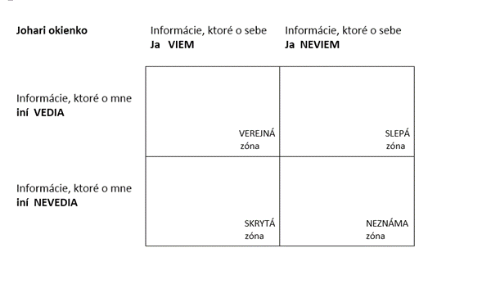
AKTIVITA

Slide 14
C/ Schémy vo vnímaní seba a iných ľudí
Sociálne schémy sú považované za funkčný element poznávacieho systému jednotlivca.
Predstavuje vopred utvorený (v priebehu života na základe výchovy i vlastných poznatkov a skúseností) hodnotiaci obraz, ktorý jednotlivec vzťahuje na seba, iných ľudí, situácie, na základe ktorého vníma a posudzuje tieto prvky.
Rozlišujeme schémy:
1. Schémy vo vnímaní seba:
2. Schémy vo vnímaní iných:
3. Schémy vo vnímaní situácií a udalostí:

Slide 15
1. Schémy vo vnímaní seba:
Sami seba vnímame ako nositeľov určitých vlastností, spôsobov správania, ktoré považujeme za pre seba typické.
2. Schémy vo vnímaní iných:
Prejavujú sa tendenciou vnímať a posudzovať iných ľudí na základe ich príslušnosti ku skupine a prisudzovať im charakteristiky, ktoré vnímame ako pre danú skupinu typické.
Ide o druh predsudkov (stereotypov) vo vnímaní iných.
3. Schémy vo vnímaní situácií a udalostí:
Znamenajú naše presvedčenie o tom, čo je v určitej situácii vhodné, dovolené, žiadúce, typické a čo nie je.
Uveďte príklady
Uveďte príklady
Uveďte príklady

Slide 16
SCHÉMY
● silne ovplyvňujú naše videnie ľudí, situácie a udalostí, ovplyvňujú výberovosť nášho
vnímania,
● silne ovplyvňujú čo si zapamätáme,
● majú tendenciu dlho pretrvávať, hoci naše videnie a posudzovanie seba, iných
ľudí, udalostí a situácii na ich základe nemusí byť správne a presné.

Slide 18
SEBAVNÍMANIE (sebapercepcia)
Vnímanie seba je dôležitou súčasťou sebapoznávania, chápania seba, ponímania seba.
K poznávaniu seba samého môžeme dôjsť rozličnými cestami:
1. sebapozorovaním,
2. starostlivým vyhodnocovaním výsledkov a dôsledkov vlastného správania
a konania,
3. pozorovaním,
4. zhodnocovaním reakcií iných ľudí na naše konanie.

Slide 19
Pri vytváraní obrazu seba má dôležitú úlohu:
● Sociálne porovnávanie, t.j. porovnávanie seba vo vzťahu k významným osobám.
● Sebareflexia, starostlivý pohľad na seba samého, svoje konanie, zhodnocovanie
vlastných skúseností s určitým odstupom.
● Spätná väzba, t.j. Informácie o sebe, ktoré dostávame od druhých ľudí.
Efektívne poskytovanie spätnej väzby musí rešpektovať pravidlá, ktoré hovoria,
že spätná väzba musí byť:
- konkrétna,
- opisná, nie hodnotiaca,
- vyjadrená formou „ja“,
- priamo verifikovateľná,
- funkčne otvorená.
Uveďte príklady

Slide 20
Dávanie spätnej väzby je dôležitý nástroj tak poznávania ako aj motivovania.
Umeniu jej poskytovania sa však musíme naučiť.
Otvorenosť vo spätnej väzbe znamená rešpektovať tieto pravidlá:
nestavať sa do defenzívy (nezaujať vopred obranný postoj),
pozorne načúvať a nie okamžite argumentovať, vysvetľovať, hájiť sa,
snažiť sa získať čo najviac informácii, pýtať sa, využiť tieto informácie pre pozitívnu zmenu seba a svojej činnosti,
vnímať spätnú väzbu ako mimoriadnu príležitosť k vlastnému sebarozvoju.

Slide 22
ZOZNAM POUŽITEJ LITERATÚRY
BRANSCOMBE, Nyla R. a Robert A. BARON. Social Psychology. 14th ed. Pearson, 2022.
DELAMATER, John D., Jessica L. COLLETT a Steven HITLIN. Social Psychology. 10th ed. New York: Routledge, 2024. xviii, 658 s. ISBN 978-1-032-26479-0.
HAYESOVÁ, Nicky. Základy sociální psychologie. 8. vyd. Praha: Portál, 2021. ISBN 978-80-262-1850-0.
HEWSTONE, Miles a Wolfgang STROEBE. Sociální psychologie : moderní učebnice sociální psychologie. Translated by Dagmar Brejlová - Pavla Le Roch. Vydání první. Praha: Portál, 2006, 769 s. ISBN 80-7367-092-5.
KASSIN, Saul, Steven FEIN a Hazel Rose MARKUS. Social Psychology. 12th ed. SAGE Publications, 2024. 736 s. ISBN 978-1-0718-5201-9.
KOLLÁRIK, Teodor. Sociálna psychológia. 1. vyd. Bratislava: Slovenské pedagogické nakladateľstvo, 1993. 194 s. ISBN 80-08-01828-3.
VÝROST, Jozef a Ivan SLAMĚNÍK, eds. 2. vyd. Sociální psychologie. Praha: Grada, 2024. 416 s. ISBN 978-80-247-1428-8.

